Slide 1
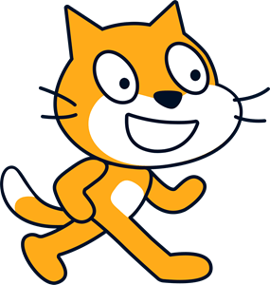
Poke: een blokgebaseerd testframework voor Scratch
Iwijn Voeten
Promotoren: prof. dr. Peter Dawyndt en prof. dr. Christophe Scholliers
Begeleider: Niko Strijbol

Slide 2
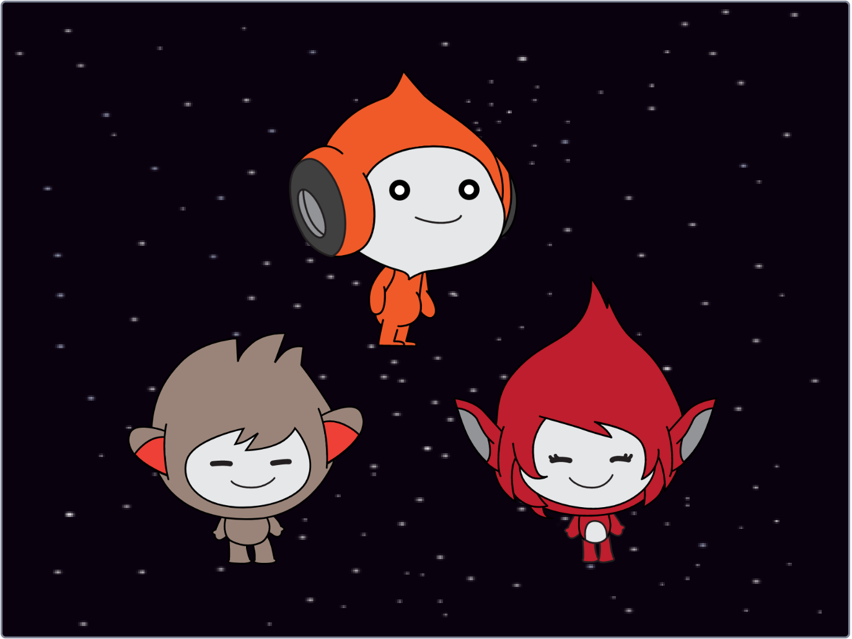
Notes:
Alle scratch programmas hebben effect op het canvas (wat je hier ziet)
dit is een soort 2d wereld
We zien hier 3 mannetjes, elk mannetje is een sprite
sprites kunnen bewegen, animeren, vergroten, verkleinen, enz
bedoeling hier: vergroten verkleinen
Ga nu naar demo
Toon simpele oplossing, met missend stuk code, toon dat 1 sprite niet groter wordt, los dit op, leg nadruk op code per sprite
Toon broadcasts voorbeeldoplossing
“meerdere mogelijkheden van oplossen”
“enige manier om sprites onderling te laten communiceren is met broadcasts”
Toon test tube, “daar komen we later op terug”
“geen ingebouwde testmogelijkheden, beperkt tot visueel testen”
Testen voor scratch is ook redelijk moeilijk door het asyncroon gedrag van de programma's
In educatieve context is het interessant om automatisch feedback te geven
als leerkracht voor de klas staat, leerlingen krijgen automatisch feedback, job van leerkracht vergemakkelijkt

Slide 3
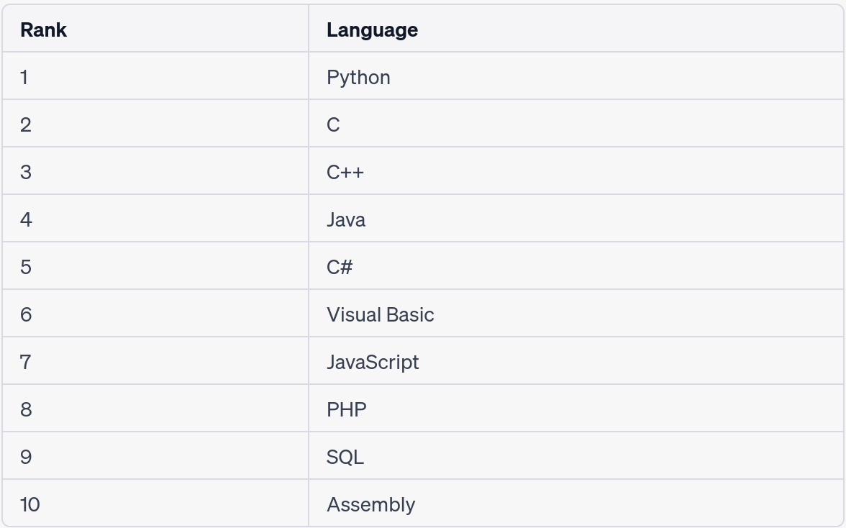
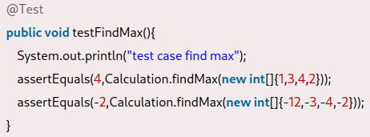

Notes:
TIOBI index is een index dat programmeertalen rangschikt op populariteit gebaseerd op hoe vaak er naar gezocht wordt op verschillende search engines.
testen voor python worden in python geschreven
testen voor c in c
voor c++ in c++
“zoals je kan zien is het gangbaar om testen voor een programmeertaal in de programmeertaal zelf te schrijven”

Slide 4
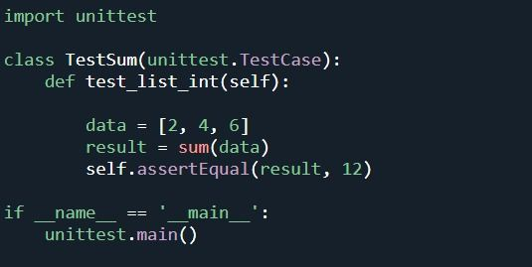
Notes:
TIOBI index is een index dat programmeertalen rangschikt op populariteit gebaseerd op hoe vaak er naar gezocht wordt op verschillende search engines.
testen voor python worden in python geschreven
testen voor c in c
voor c++ in c++
“zoals je kan zien is het gangbaar om testen voor een programmeertaal in de programmeertaal zelf te schrijven”

Slide 5
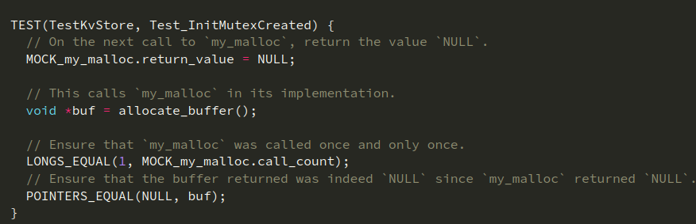
Notes:
TIOBI index is een index dat programmeertalen rangschikt op populariteit gebaseerd op hoe vaak er naar gezocht wordt op verschillende search engines.
testen voor python worden in python geschreven
testen voor c in c
voor c++ in c++
“zoals je kan zien is het gangbaar om testen voor een programmeertaal in de programmeertaal zelf te schrijven”

Slide 6
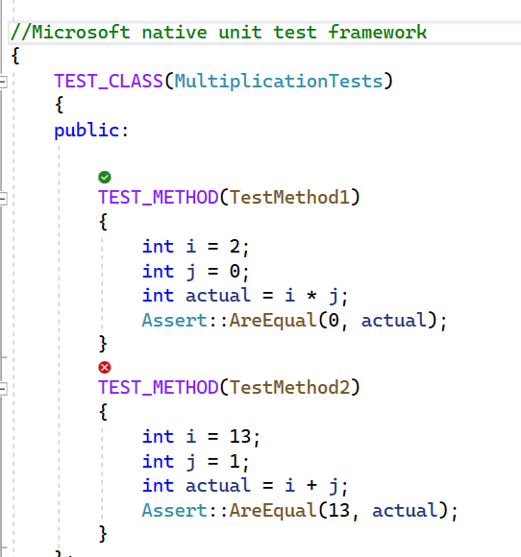
Notes:
TIOBI index is een index dat programmeertalen rangschikt op populariteit gebaseerd op hoe vaak er naar gezocht wordt op verschillende search engines.
testen voor python worden in python geschreven
testen voor c in c
voor c++ in c++
“zoals je kan zien is het gangbaar om testen voor een programmeertaal in de programmeertaal zelf te schrijven”

Slide 7
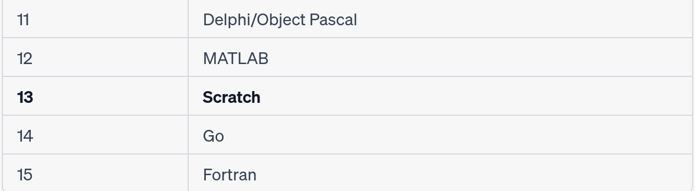
Notes:
Scratch staat op nummer 13 in de tiobi index!

Slide 8
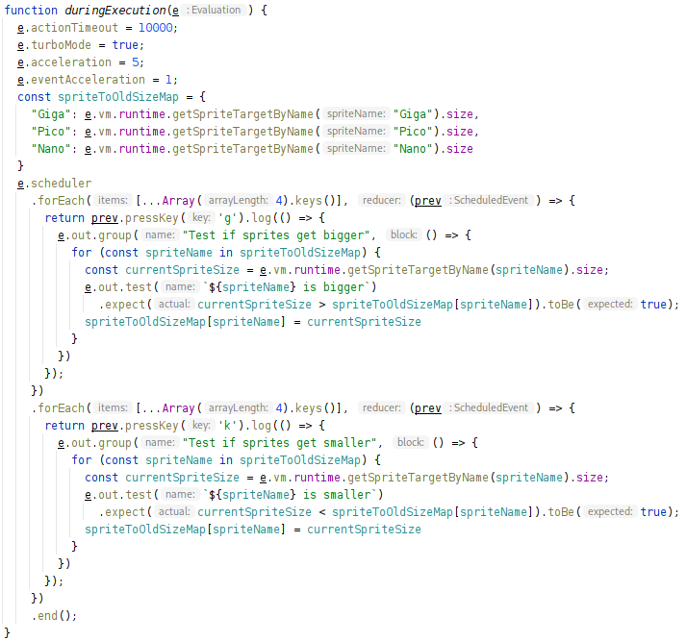
Bestaande technologieën
Itch
Notes:
Er zijn al een aantal pogingen tot automatische feedback
Er bestaan een aantal test frameworks in scratch, maar deze zijn heel beperkt, en geen enkele laat toe testen te schrijven in Scratch zelf.
Nooit in Scratch zelf
Tekstuele talen doen testen wel in de taal zelf
Dit is itch, zeer compleet maar javascript kennis nodig
Ook ontwikkeld hier aan UGent
Al in productie

Slide 9

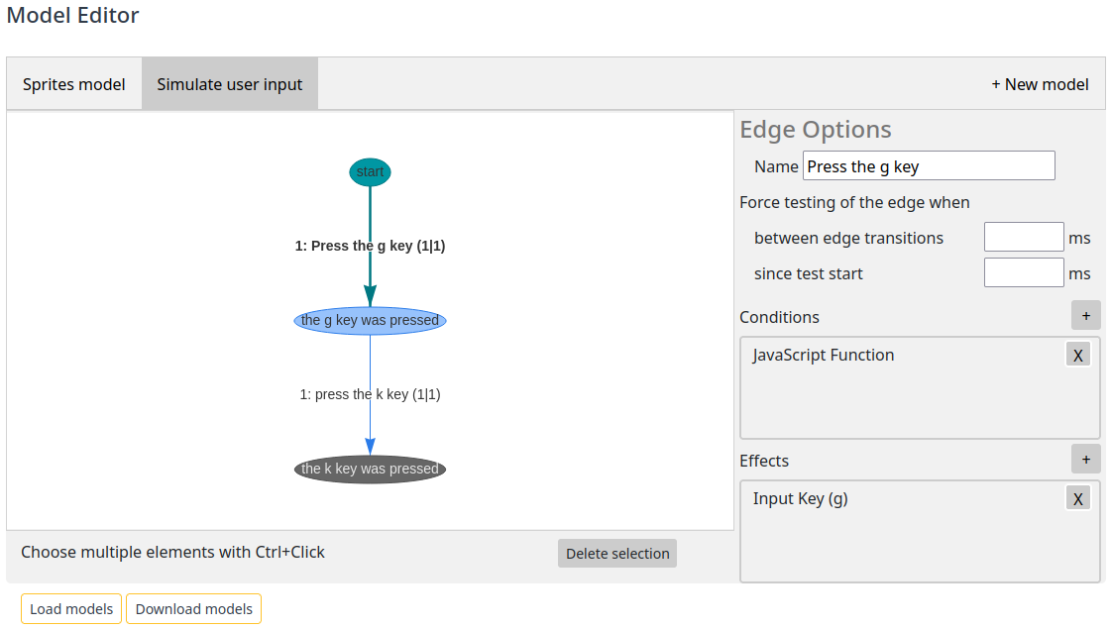
Notes:
Eindige toestands automaat met Whisker
Niet intuitief

Slide 10
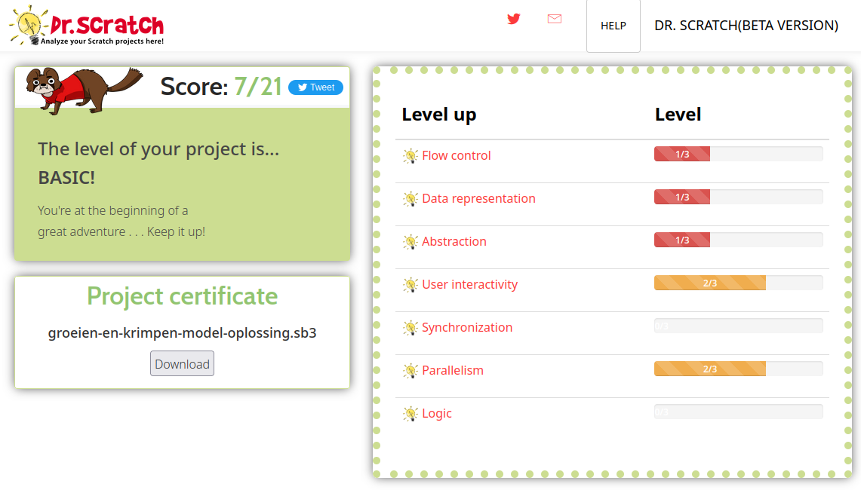
Notes:
Statische testen met Dr. Scratch
Geen javascript kennis nodig, maar test puur op welke blokken gebruikt worden tijdens het programmeren
Ons doel is niet om punten te geven, maar om vooropgestelde criteria te controleren

Slide 11
Testframework voor Scratch in Scratch!
Notes:
testframework voor Scratch in Scratch is nodig!
want:
het is gangbaar voor programmeertalen om te testen in de taal zelf
Scratch heeft dit nog niet!

Slide 12
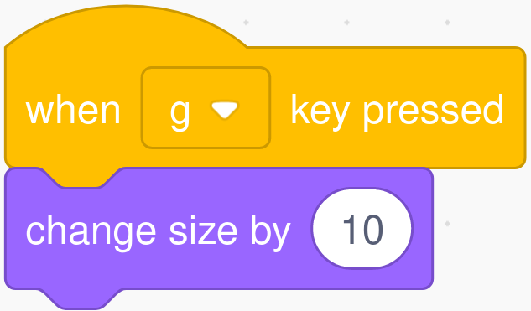
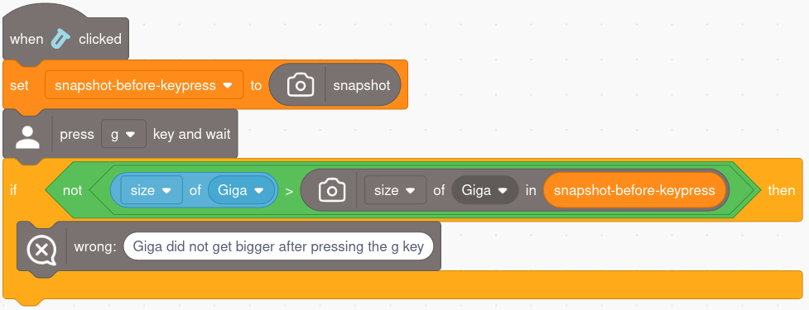
Poke
Notes:
Het doel van Thesis is:
Bekijken of het haalbaar is om Scratch testen in Scratch zelf te schrijven die automatisch feedback geven door een proof of concept implementatie van een testframework te maken
Leg dit simpele testplan uit
Niet om volledig te zijn
Niet om met leerkrachten te testen
In het begin van het semester deden we al een demo met Poke op Dojocon

Slide 13
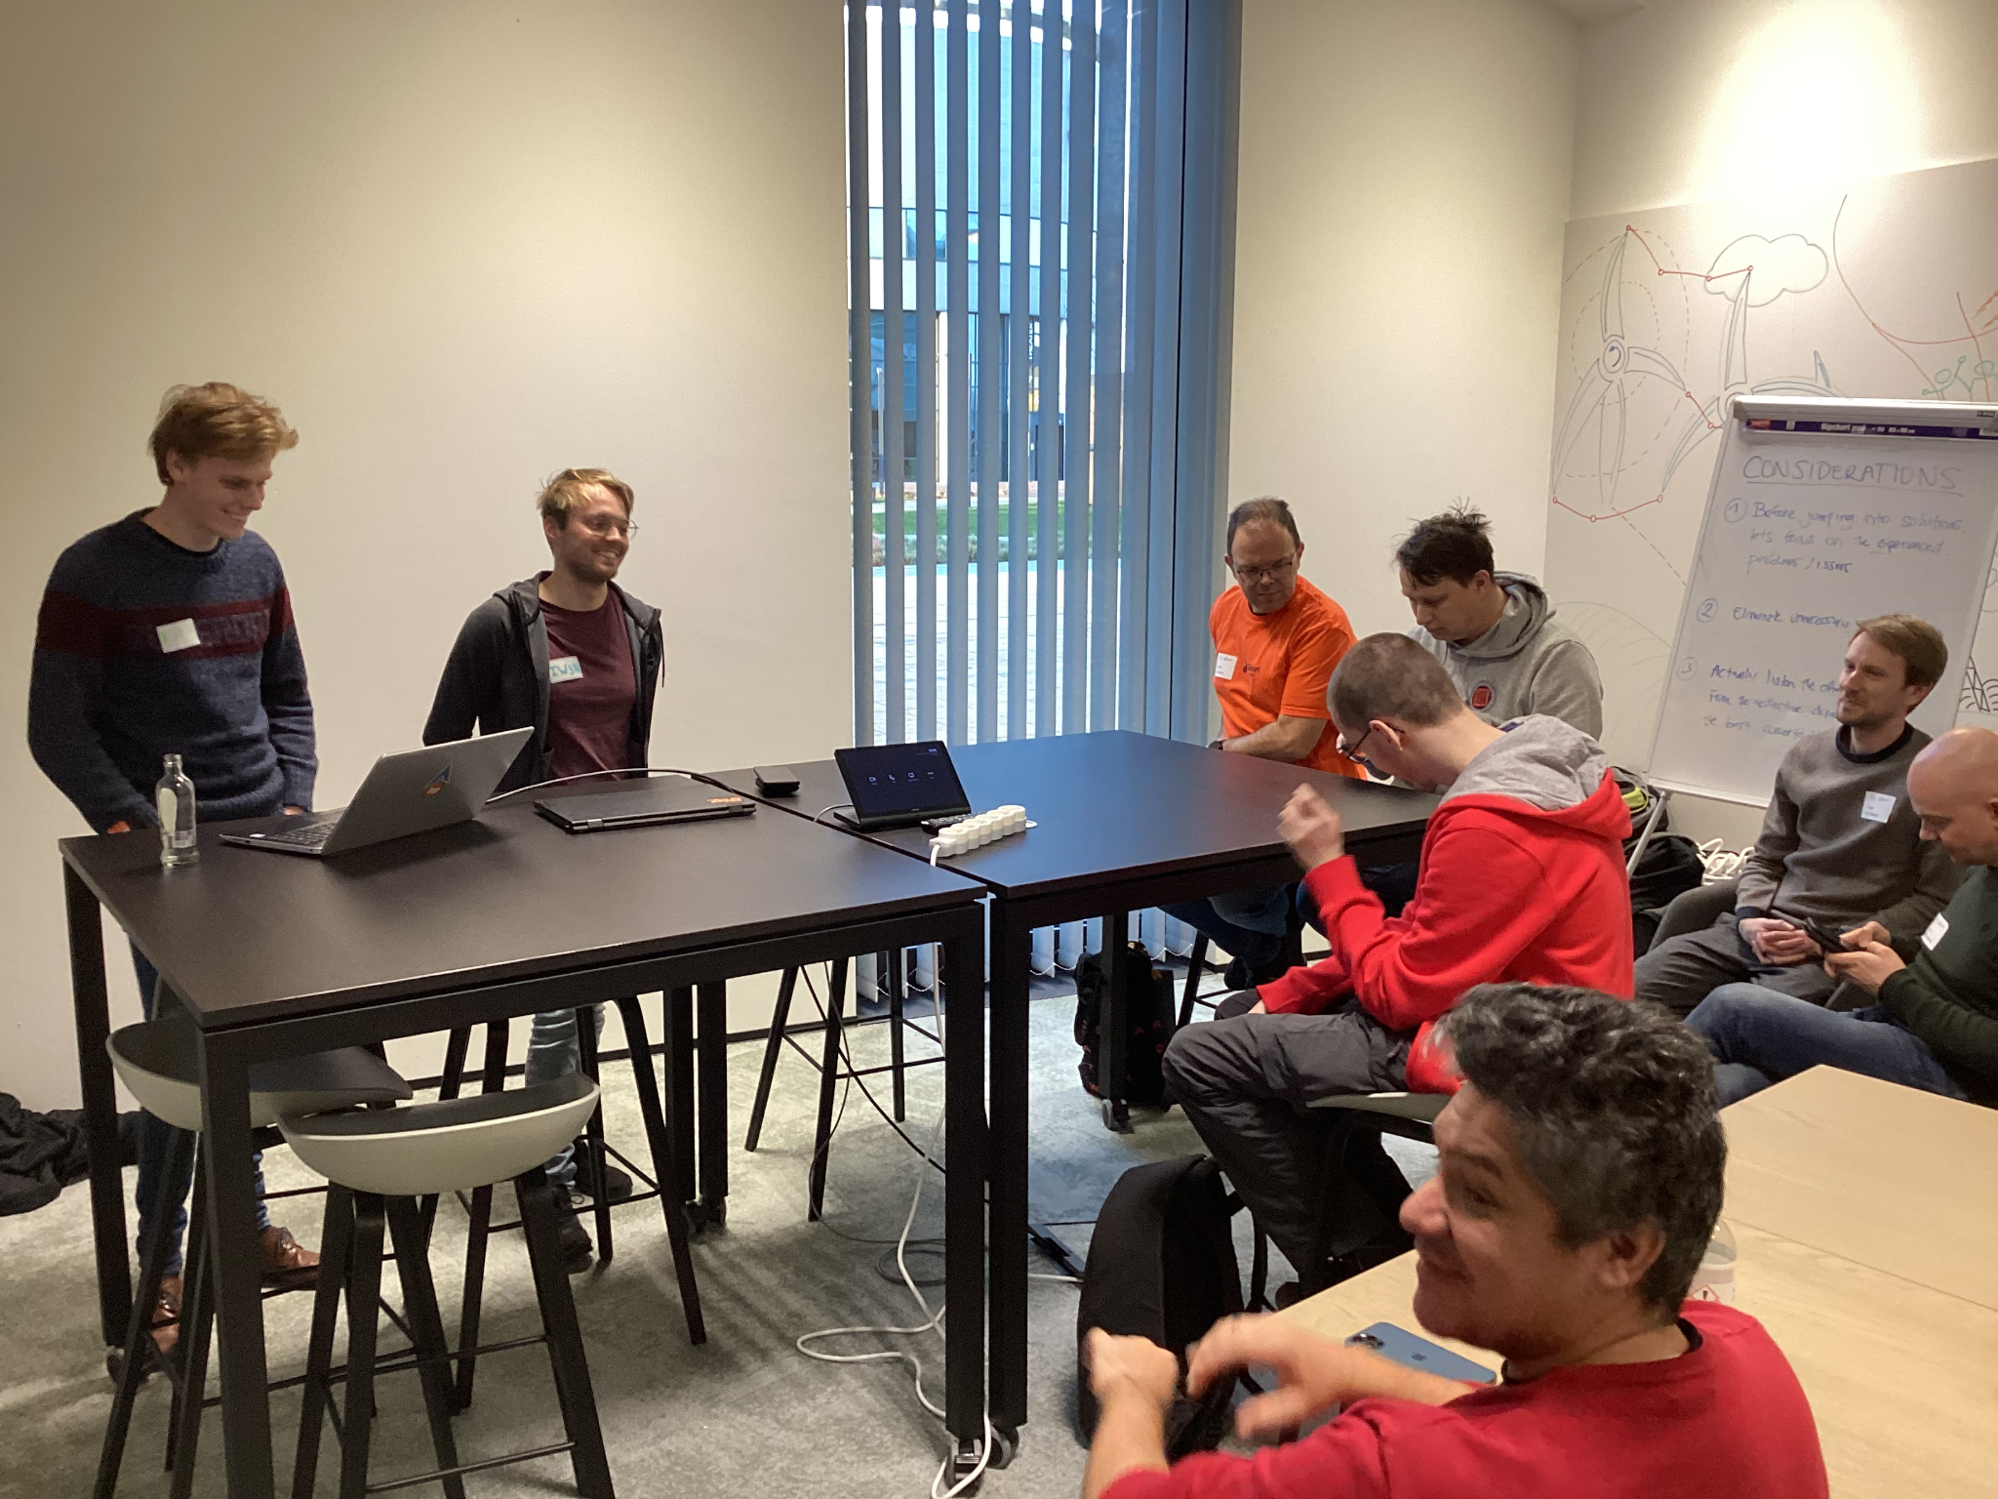
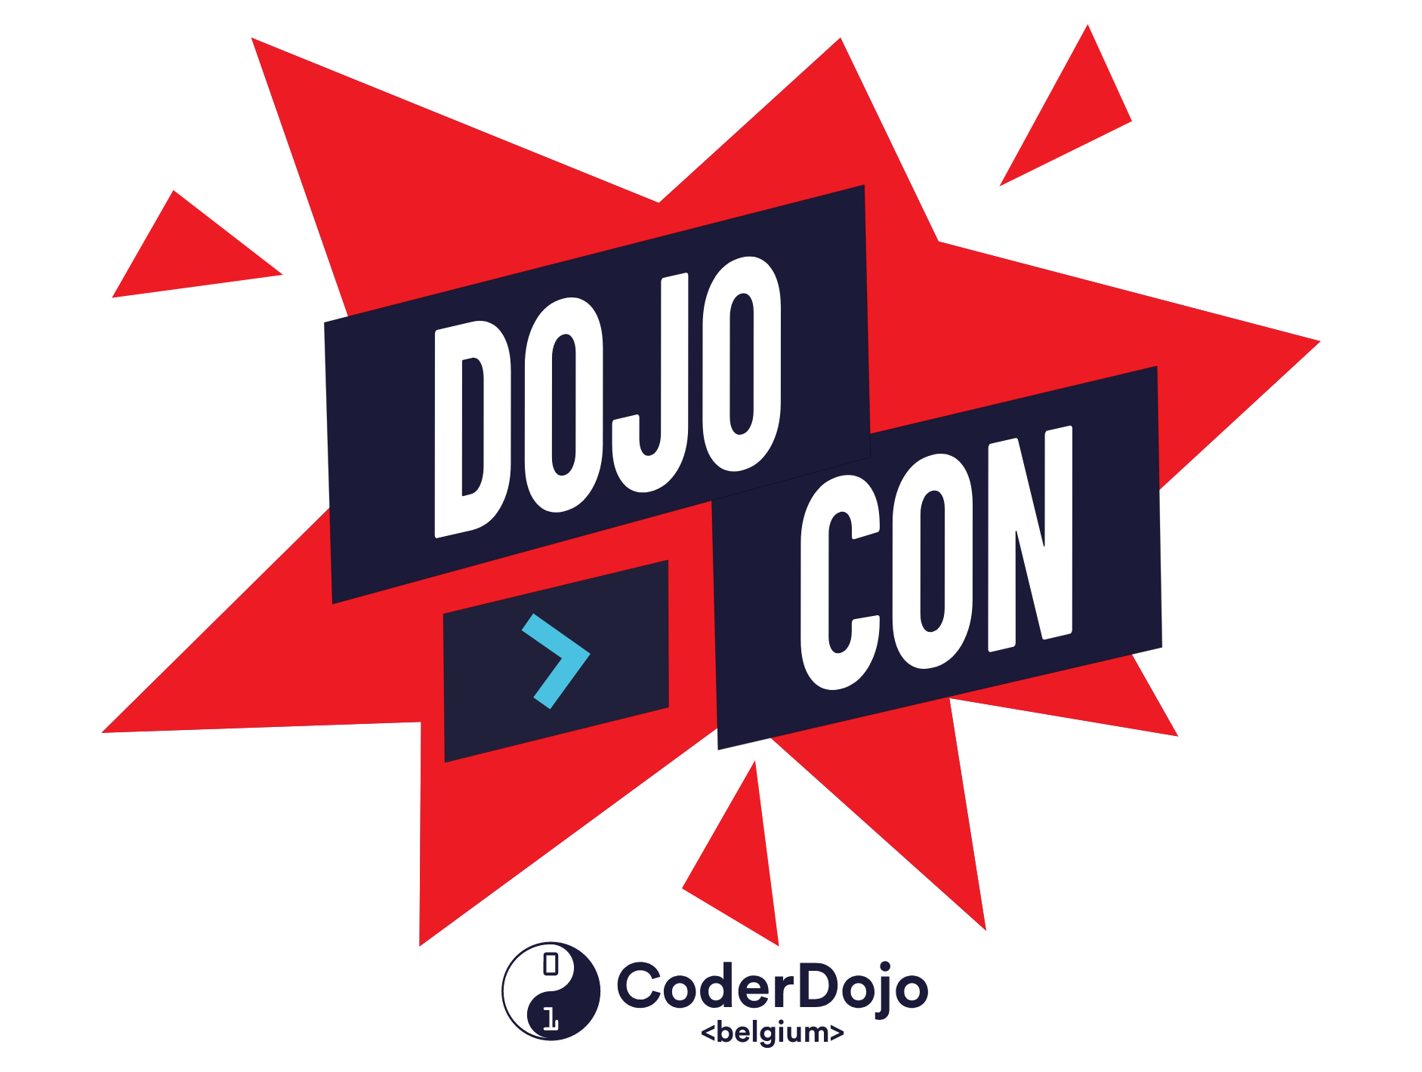
Notes:
DojoCon is de conventie voor mensen van CoderDojo
CoderDojo is een organisatie waar mentors Dojos kunnen starten om kinderen te leren programmeren.
Toon dan demo:
Leg and wait uit
Ga naar Pong code die geen ubas gebruikt
Iedereen kent pong dus geen uitleg
Toon dat testcode in meerdere sprites moet staan
“We besloten om testcode te centraliseren zodat ze niet verspreid staat over meerdere sprites”
Toon Pong voorbeeld met ubas blok
UBAS gaat aan de ene kant in tegen het scratch model omdat code wordt uitgevoerd in naam van een andere sprite, maar scratch heeft ook een vorm van modularisatie omdat code per sprite wordt gescrheven, en UBAS maakt het mogelijk dat alle testcode in een testsprite staat, dus aan de andere kant zorgt UBAS dat testen net meer het scratch model kunnen volgen.
UBAS is een mooi voorbeeld van de soort problemen dat we behandelden in deze thesis
Run testen

Slide 14
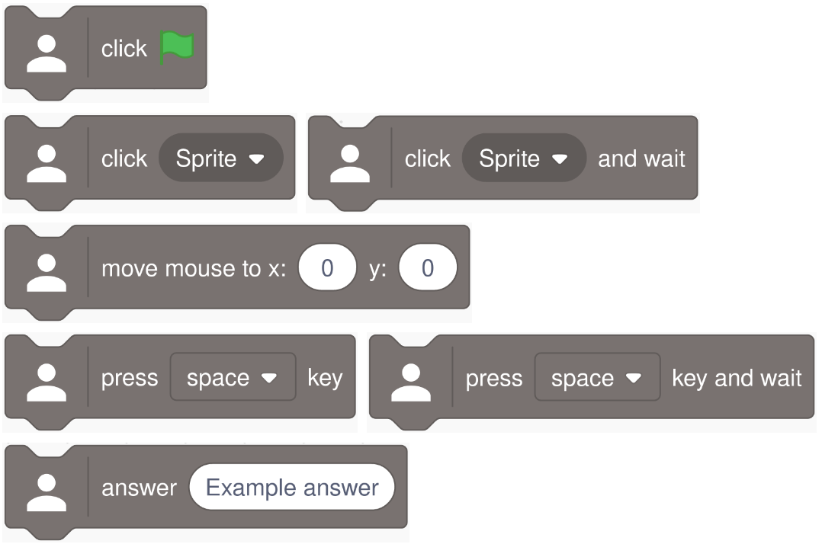
Simulatie van gebruikersinteractie

Slide 15
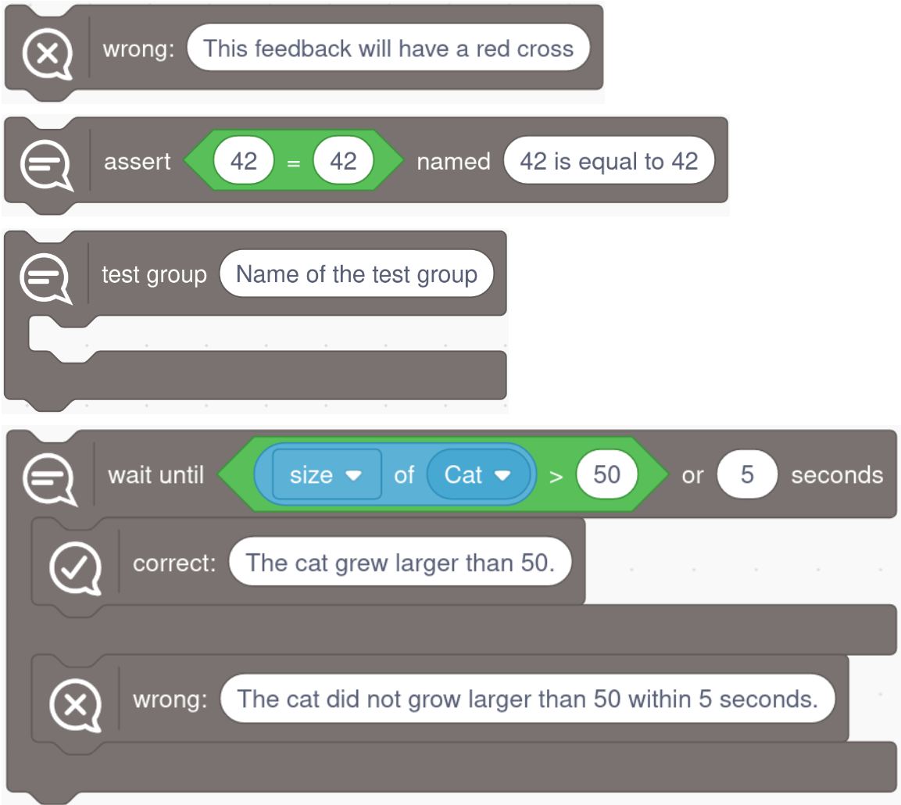
Feedback geven

Slide 16
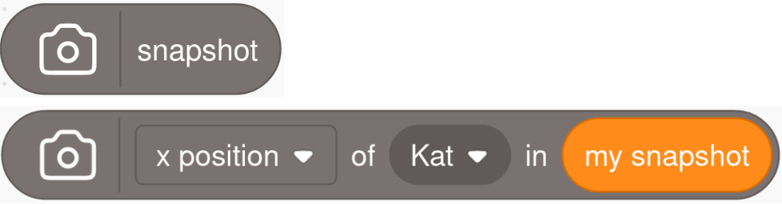
Omgeving bevragen

Slide 17
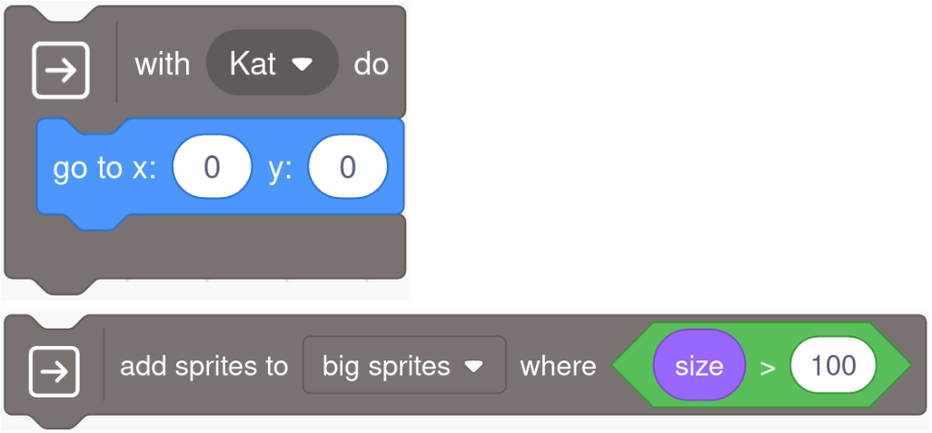
Uitvoeren van Blokken in Andere Sprites (UBAS)

Slide 18
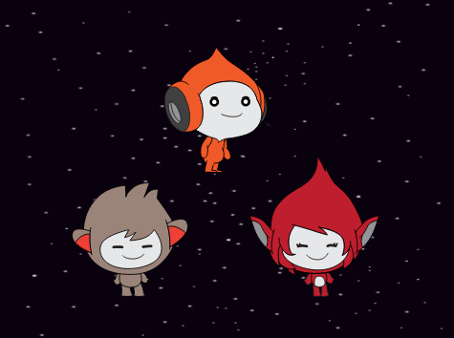
Groeien en krimpen
Notes:
Tijdens tussentijdse presentatie bekeken we een testplan van groeien en krimpen
korte uitleg groeien en krimpen
Demo code met asserts zoals ze tijdens de tussentijdse presentatie was
(Leg and wait uit?)
Later voegden we het “wrong”-blok toe en veranderen we het testplan een beetje (toon dit testplan)
Ga naar Pong code die geen ubas gebruikt
Iedereen kent pong dus geen uitleg
Toon dat testcode in meerdere sprites moet staan
“We besloten om testcode te centraliseren zodat ze niet verspreid staat over meerdere sprites”
Toon Pong voorbeeld met ubas blok
“Dit gaat in tegen het scratch model van code distribueren over meerdere sprites”
Run testen

Slide 19
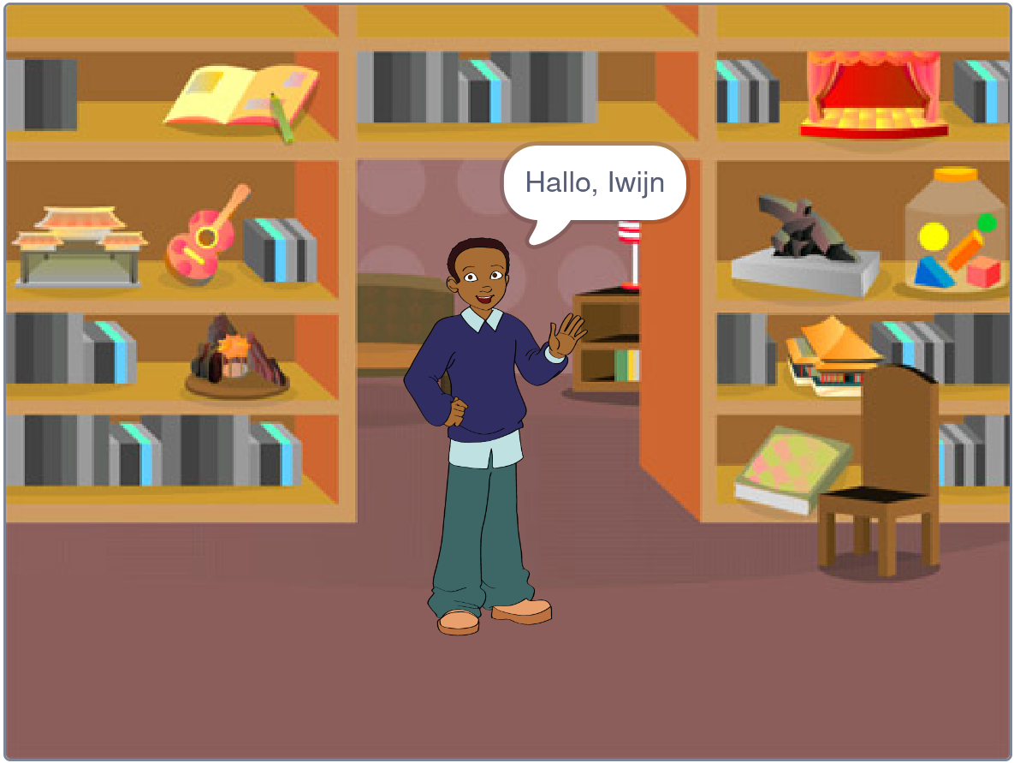
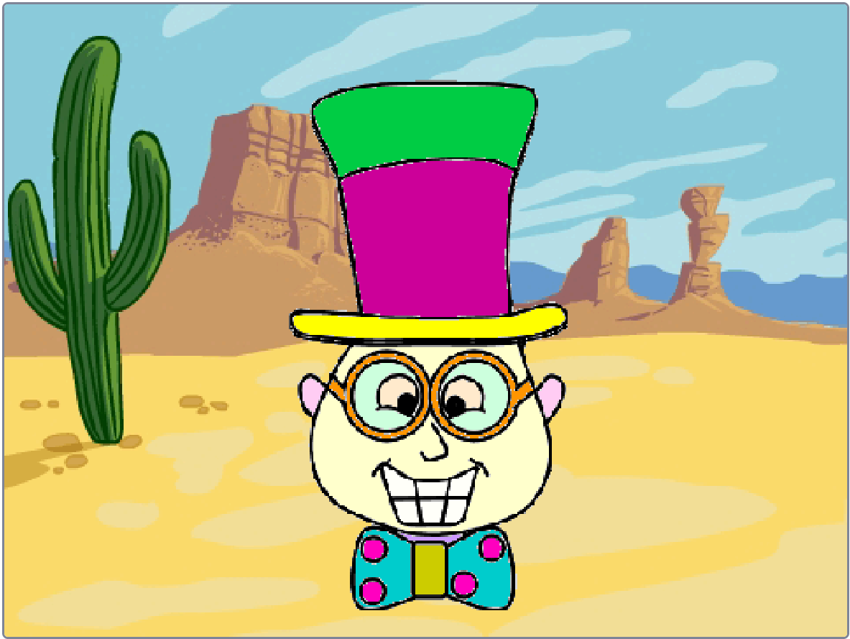
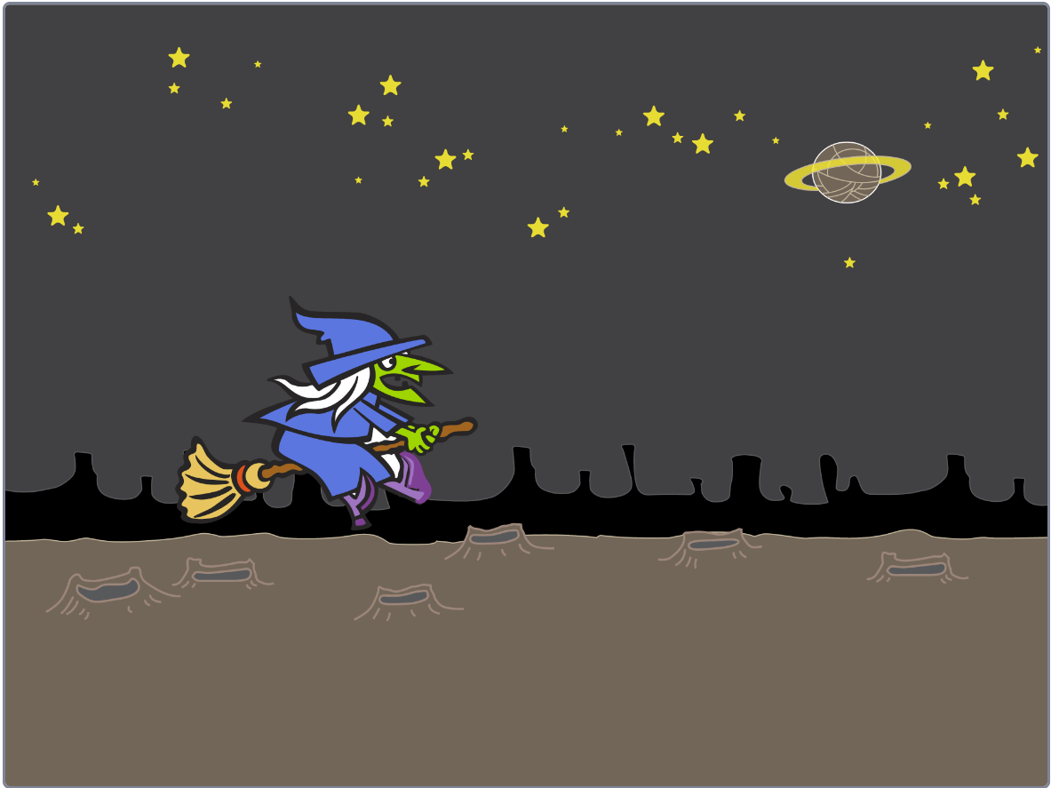
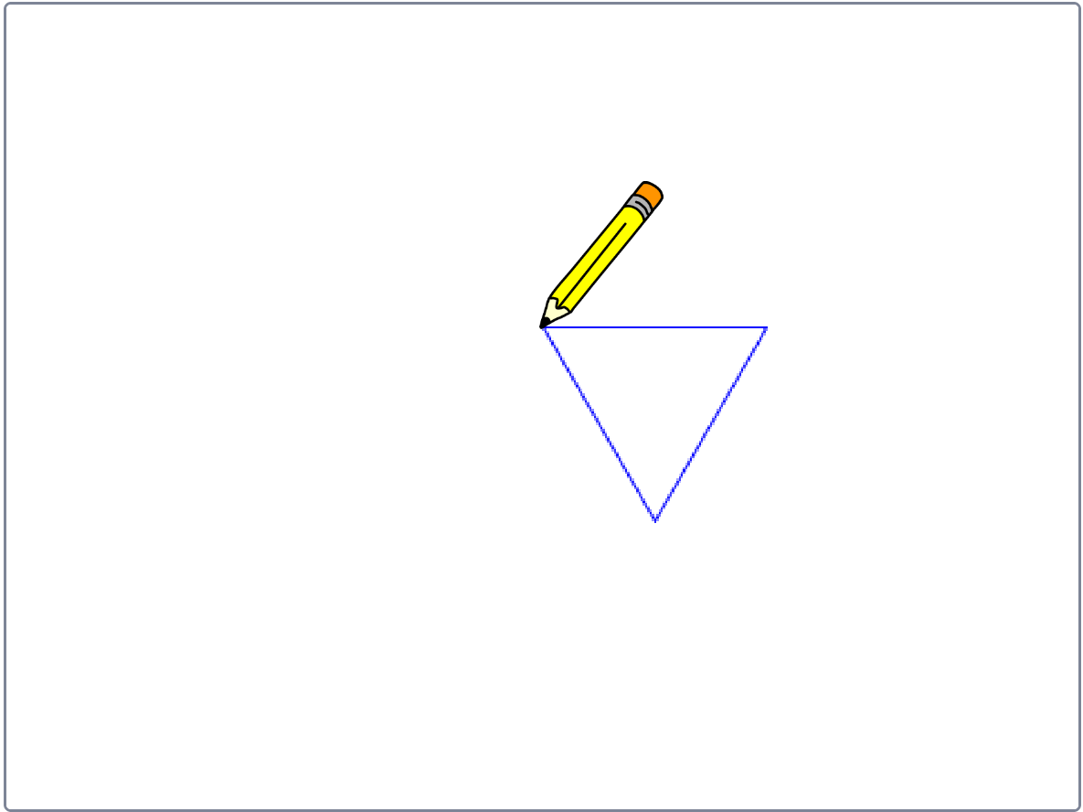
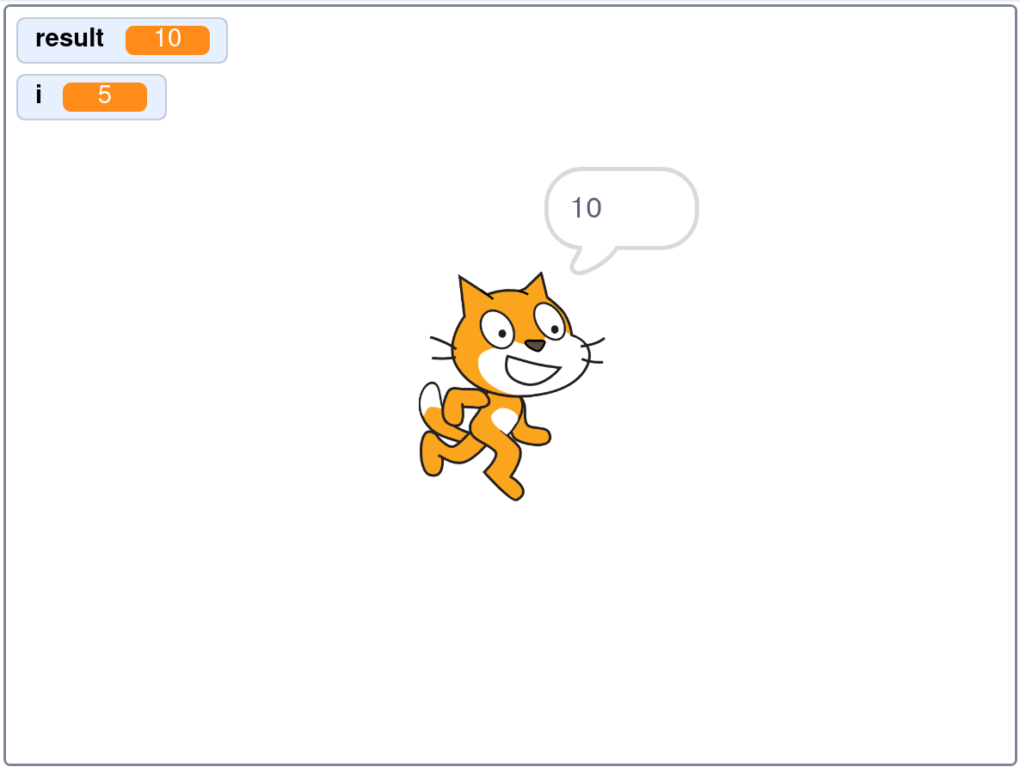
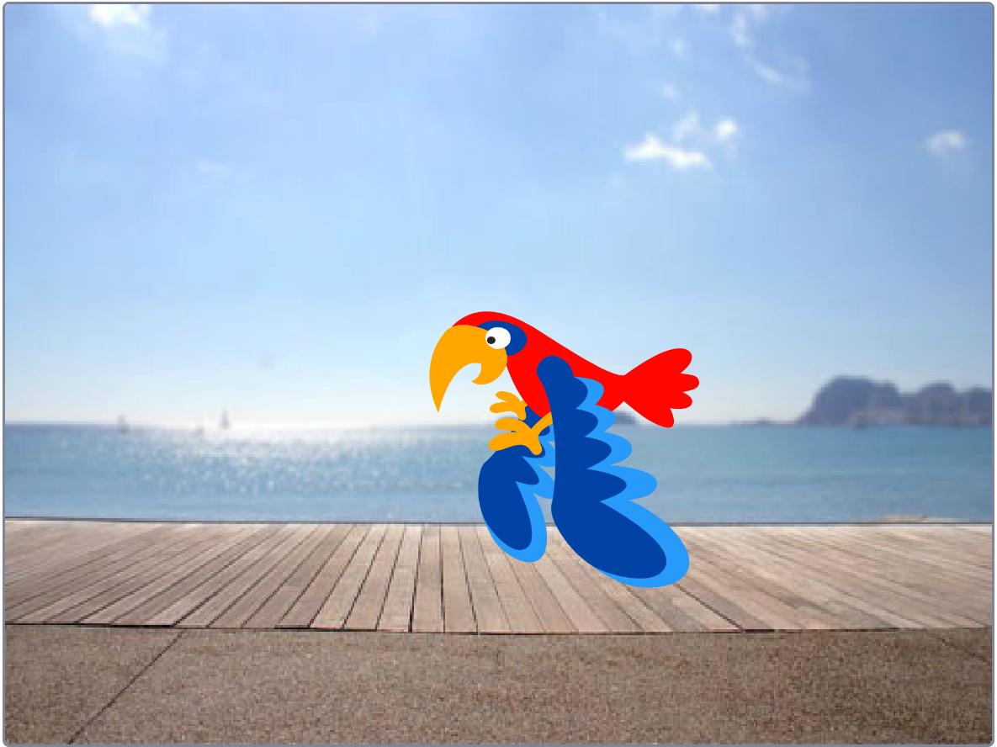
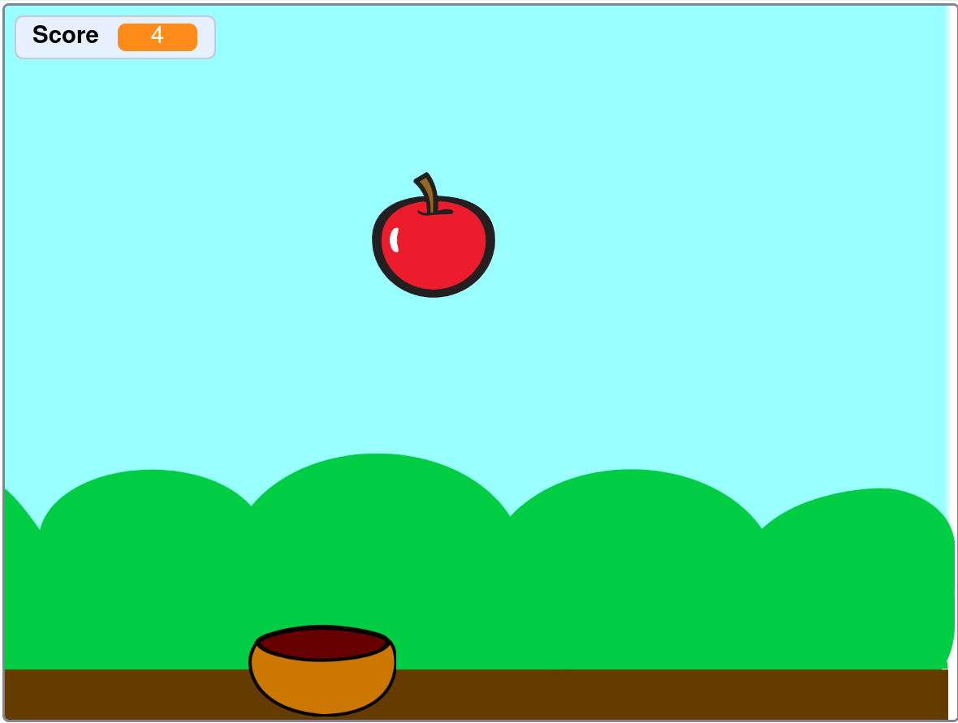
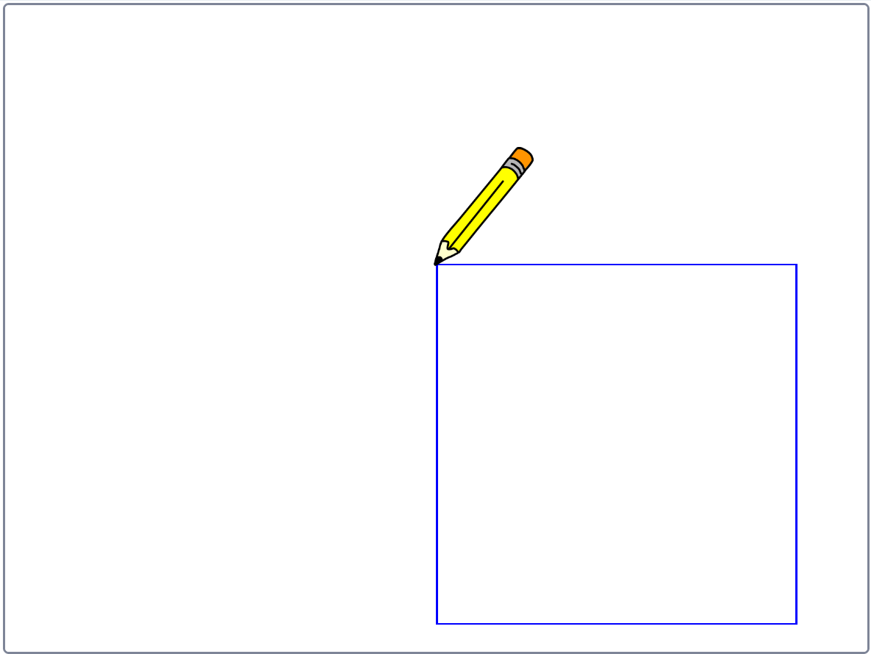
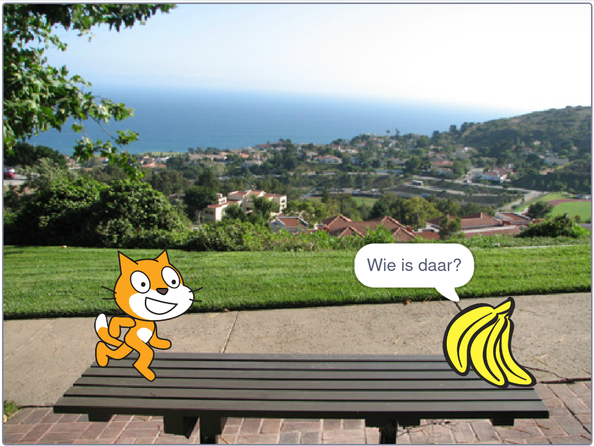
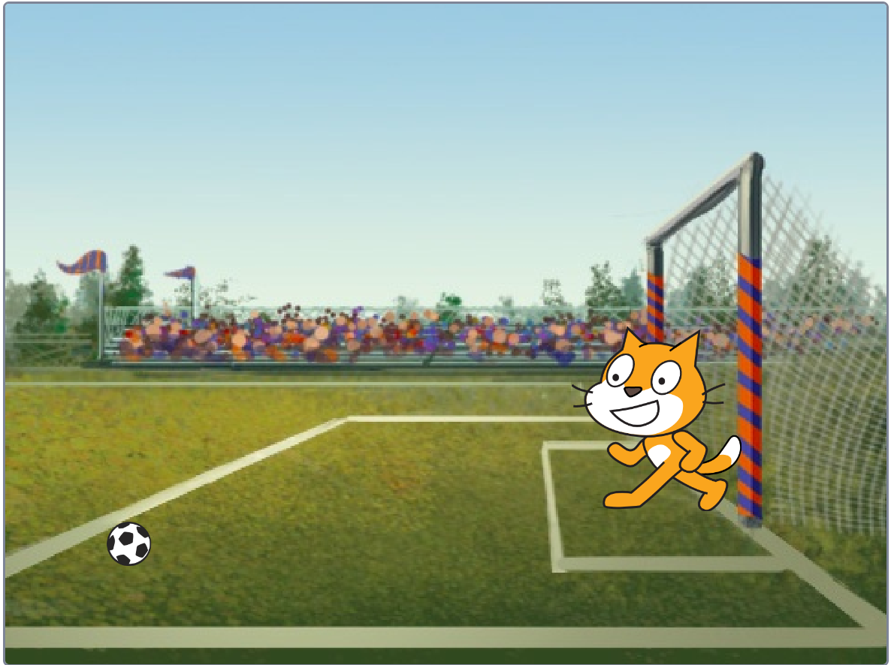
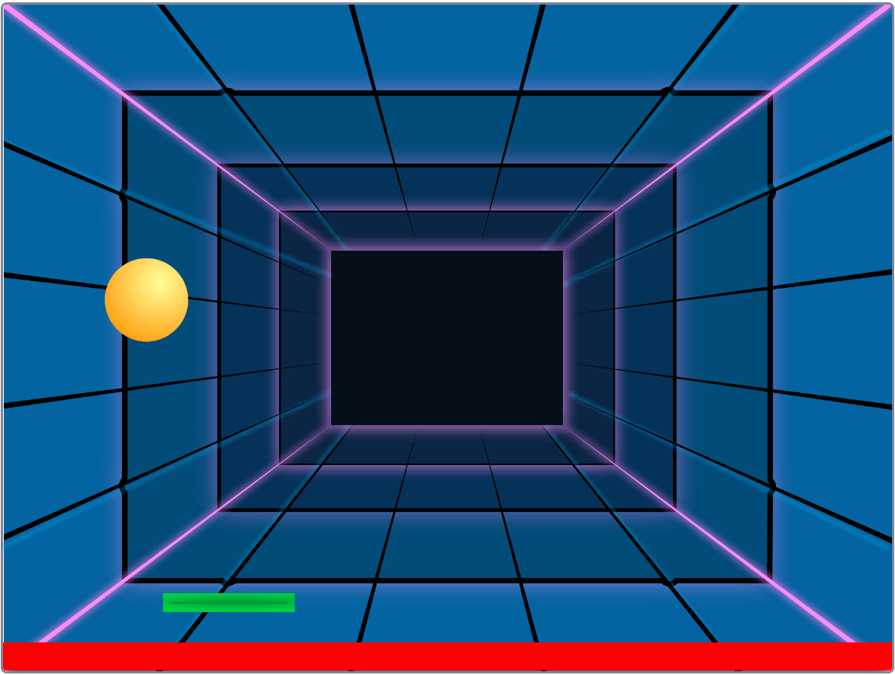
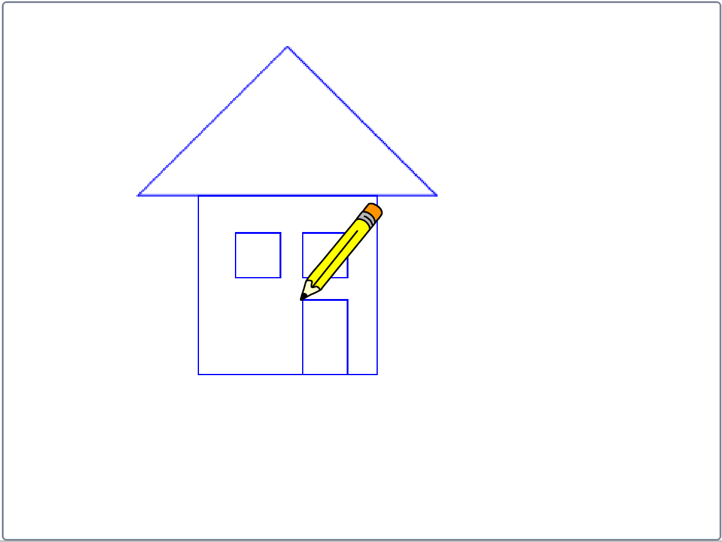
Notes:
Als validatie testen we oefeningen uit de vlaamse programmeerwedstrijd 2017
We tonen dat Poke kan controleren dat:
sprites dingen zeggen/denken en antwoorden op vragen
sprites veranderen van positie en uiterlijk
de omgeving veranderd
Poke kan constante gebruikersinteractie simuleren
Geen ondersteuning voor de Penuitbreiding, huis tekenen is sowieso moeilijk testbaar

Slide 20
Praten
Notes:
Poke kan controleren dat sprites dingen zeggen/denken en kan antwoorden op vragen
Poke kan geen onderscheid maken tussen iets dat gevraagd wordt en iets dat gezegd wordt

Slide 21
Bewegende en animerende sprites
Notes:
Testbaar
Locatie van sprites kan gecontroleerd worden
Uiterlijken van sprites kunnen gecontroleerd worden

Slide 22
Spelletjes
Notes:
Testbaar
Constante gebruikersinteractie kan gesimuleerd worden
Omgeving kan bevraagd worden

Slide 23
Tekenen
Notes:
Niet testbaar
Geen ondersteuning voor Penuitbreiding
Huis tekenen is bvb ook niet testbaar

Slide 24
Toekomstig werk
Statische testen
Logboek zoals bij Itch
Betere feedback
Integratie met debugger
Onderzoek naar gemakkelijkste testmethode

Slide 25

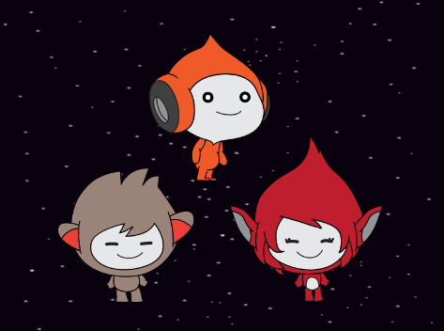
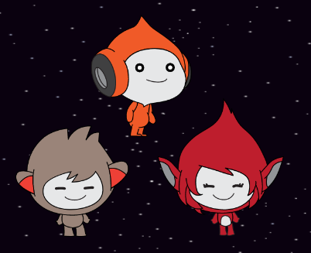
Statische testen
Notes:
Logboek: zoals bij itch, post mortem testen, kan parallel testen gemakkelijker maken

Slide 26
Statische testen
Logboek
Notes:
Logboek: zoals bij itch, post mortem testen, kan parallel testen gemakkelijker maken

Slide 27
Statische testen
Logboek
Betere feedback
Notes:
Logboek: zoals bij itch, post mortem testen, kan parallel testen gemakkelijker maken

Slide 28
Statische testen
Logboek
Integratie met debugger
Betere feedback
Notes:
Logboek: zoals bij itch, post mortem testen, kan parallel testen gemakkelijker maken

Slide 29
Statische testen
Onderzoek naar
gemakkelijkste testmethode
Logboek
Integratie met debugger
Betere feedback
Notes:
Logboek: zoals bij itch, post mortem testen, kan parallel testen gemakkelijker maken

Slide 30
Testen voor Scratch in Scratch?
Notes:
haalbaar? ja!
poc: gelukt
automatisch feedback

Slide 31
Testen voor Scratch in Scratch!
Poke als proof of concept?
Notes:
haalbaar? ja!
poc: gelukt
automatisch feedback

Slide 32
Testen voor Scratch in Scratch!
Automatische feedback?
Poke als proof of concept!
Notes:
haalbaar? ja!
poc: gelukt
automatisch feedback

Slide 33
Testen voor Scratch in Scratch!
Automatische feedback!
Poke als proof of concept!
Notes:
haalbaar? ja!
poc: gelukt
automatisch feedback, ook gelukt maar kan beter

